Slide 1
1
Clase 1
Aplicaciones Móviles
con React Native y Expo
Aplicaciones Móviles · React Native
Kickoff · Setup · JSX · Flexbox · Proyecto grupal
Universidad Nacional de Pilar · Tecnicatura en Desarrollo de Software · 2026
Notes:
Portada. Presentarse, mencionar que hoy el entorno tiene que quedar andando en el celular de cada estudiante.

Slide 2
CLASE 1
UNP · 2026
Agenda de la clase
01
¿Qué es React Native y Expo?
30 min
Arquitectura, comparativa, casos de uso
02
Setup del entorno
30 min
Node, Expo CLI, Expo Go en el dispositivo
03
JSX y componentes
35 min
Sintaxis, props, TypeScript básico
04
StyleSheet y Flexbox
25 min
Estilos en mobile, diferencias con CSS web
05
Workshop grupal
2h 30m
Definir proyecto, repo GitHub, primera pantalla estática
2 / 30
Notes:
Recorrer brevemente. El workshop es la parte central — reservar 2h 30m.

Slide 3
TEORÍA
UNP · 2026
¿Qué es React Native?
Escribís JavaScript/TypeScript y obtenés componentes nativos reales de iOS y Android.
Tu código
React Native (Bridge/JSI)
Dispositivo
JavaScript / TypeScript
Convierte JSX a UI nativa
UIView real (iOS)
React + JSX
→
Llama a APIs del sistema
→
View real (Android)
Una sola base de código
Gestiona threading
GPS, Cámara, Bluetooth
Lógica compartida
Serializa mensajes
Sistema de archivos
A diferencia de WebView (Ionic, Cordova), RN renderiza componentes nativos reales — misma performance que Swift/Kotlin.
3 / 30
Notes:
Preguntar: ¿quién usó Ionic o Cordova? La diferencia fundamental es que RN NO usa un navegador embebido.

Slide 4
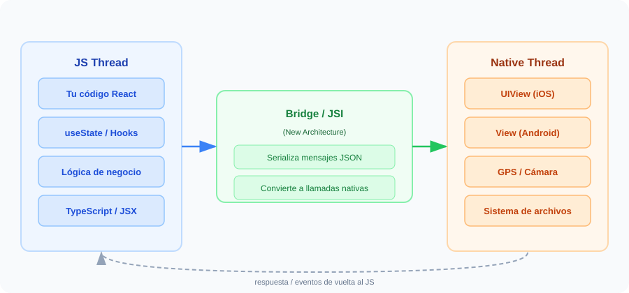
ARQUITECTURA
UNP · 2026
Arquitectura interna de React Native
Tu código JS se comunica con el sistema nativo a través del Bridge o la nueva arquitectura JSI.
4 / 30
Notes:
Mencionar que en React Native 0.71+ la nueva arquitectura JSI reemplaza el Bridge. Más rápido, sincrónico.

Slide 5
TEORÍA
UNP · 2026
¿Qué es Expo?
Expo es la capa de herramientas que hace a React Native productivo desde el primer día.
Expo SDK
Expo CLI
SDK
CLI
50+ módulos nativos listos: Camera, Location, Notifications, SecureStore, FileSystem, etc.
create-expo-app, expo start, expo install. Abstrae Xcode y Android Studio completamente.
Expo Go
EAS Build
Go
EAS
App para escanear QR y ver tu app en desarrollo al instante en iOS o Android — sin builds.
Builds en la nube. Genera APK e IPA sin necesitar una Mac. Ideal para equipos.
5 / 30
Notes:
En este curso usamos Expo Managed Workflow — la opción más sencilla para arrancar.

Slide 6
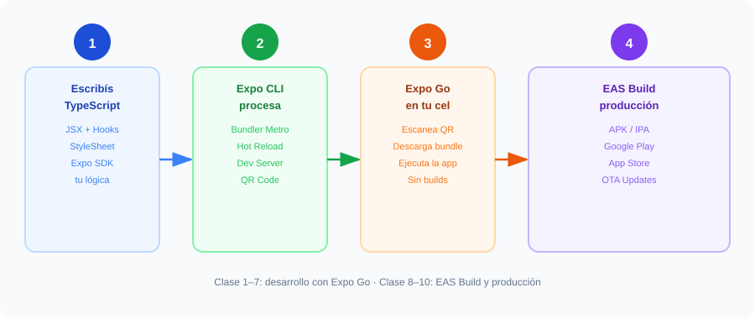
FLUJO EXPO
UNP · 2026
Flujo de trabajo con Expo
De escribir código a verlo en tu celular en menos de 30 segundos.
6 / 30
Notes:
Demostración en vivo: modificar un texto y mostrar el hot reload en tiempo real en el celular.

Slide 7
COMPARATIVA
UNP · 2026
React Native vs. las alternativas
 | React Native + Expo | Flutter | Nativo iOS/Android | Web App (PWA)
Lenguaje | JS / TypeScript | Dart | Swift / Kotlin | HTML + JS
Rendimiento | ★★★★☆ | ★★★★★ | ★★★★★ | ★★★☆☆
Velocidad de desarrollo | ★★★★★ | ★★★★☆ | ★★★☆☆ | ★★★★★
Acceso a hardware | ★★★★☆ | ★★★☆☆ | ★★★★★ | ★★☆☆☆
Comunidad React | ✓ Sí | ✗ No | ✗ No | ✓ Sí
7 / 30
Notes:
No entrar en debate. RN es la elección correcta para este curso: curva corta para devs web y alta demanda laboral.

Slide 8
SETUP
UNP · 2026
Configuración del entorno
Solo necesitás 3 herramientas para arrancar hoy mismo.
Node.js 20 LTS
1
node --version # → v20.x.x
npm --version # → 10.x.x
Expo CLI global
2
npm install -g expo-cli
expo --version # → 0.18.x
Expo Go en tu celular
3
# iOS: App Store → buscar 'Expo Go'
# Android: Google Play → buscar 'Expo Go'
✓ Verificar que todos tienen el entorno funcionando antes de continuar — 10 minutos.
8 / 30
Notes:
Pausa de 10 minutos para que todos instalen. Los que ya tienen pueden ayudar al de al lado.

Slide 9
SETUP
UNP · 2026
Crear y ejecutar el primer proyecto
Un solo comando genera la estructura completa con TypeScript preconfigurado.
# Crear proyecto con template TypeScript
npx create-expo-app mi-app --template blank-typescript
# Entrar al directorio
cd mi-app
# Iniciar el servidor de desarrollo
npx expo start
# → Aparece un QR en la terminal
# → Abrí Expo Go en el celular y escaneá el QR
Estructura generada:
Escaneá el QR
con Expo Go →
tu app en el celular
en tiempo real
mi-app/
├── app/ ← rutas (Expo Router)
├── components/ ← componentes
├── constants/ ← theme.ts
├── app.json ← config
└── tsconfig.json ← TypeScript
9 / 30
Notes:
Live coding. Los alumnos hacen lo mismo. Objetivo: QR en pantalla y app corriendo en el celular.

Slide 10
TEORÍA · JSX
UNP · 2026
JSX — la sintaxis de los componentes
JSX te permite escribir UI con sintaxis similar a HTML, pero compilada a llamadas nativas.
Conceptos clave:
// app/(tabs)/index.tsx
import { View, Text, StyleSheet } from 'react-native';
export default function HomeScreen() {
const nombre = 'Estudiantes UNP';
const año = 2026;
return (
<View style={styles.container}>
<Text style={styles.titulo}>
Bienvenidos, {nombre}!
</Text>
<Text style={styles.sub}>Año {año}</Text>
</View>
);
}
View
Contenedor — equivale a <div>
Text
Todo texto va dentro de <Text>
{expresión}
JS inline — variables, funciones, ternarios
export default
Cada archivo = un componente
camelCase
onPress, backgroundColor, fontSize
10 / 30
Notes:
Si saben React web: el JSX es idéntico. La diferencia está en los componentes primitivos (View/Text vs div/p).

Slide 11
TEORÍA · COMPONENTES
UNP · 2026
Componentes y Props tipadas
Los componentes son funciones que reciben props y devuelven JSX — la unidad básica de construcción.
// components/TarjetaEstudiante.tsx
interface Props {
nombre: string;
legajo: number;
activo?: boolean; // ? = opcional, default true
}
export function TarjetaEstudiante({
nombre, legajo, activo = true
}: Props) {
return (
<View style={styles.card}>
<Text style={styles.nombre}>{nombre}</Text>
<Text style={styles.legajo}>#{legajo}</Text>
{activo && (
<Text style={styles.badge}>Activo</Text>
)}
</View>
);
}
// Uso — HomeScreen.tsx
<TarjetaEstudiante
nombre='Ana García'
legajo={4521}
activo={true}
/>
<TarjetaEstudiante
nombre='Luis Pérez'
legajo={4890}
// activo no pasado → usa default true
/>
Reglas de Props
Solo fluyen padre → hijo
Son de solo lectura
? las hace opcionales
11 / 30
TypeScript las valida
Notes:
Ejercicio: pedir que creen un componente TarjetaMateria con nombre, código y créditos como props.

Slide 12
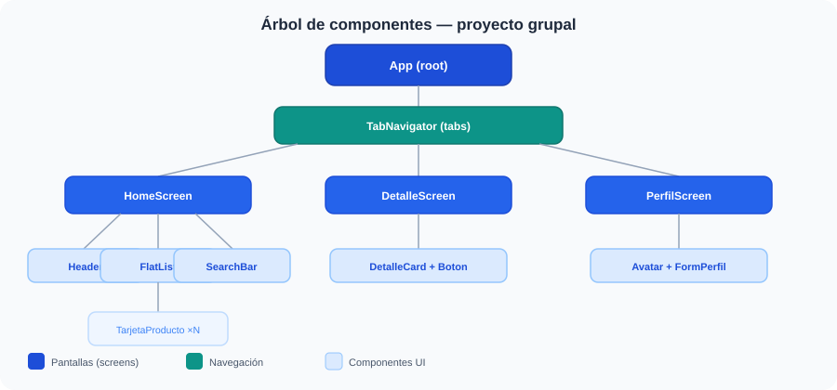
ARQUITECTURA
UNP · 2026
Árbol de componentes del proyecto
Así se verá la estructura de componentes del proyecto grupal al final del curso.
12 / 30
Notes:
Mostrar cómo cada nodo es una función TypeScript. El árbol crece clase a clase.

Slide 13
TEORÍA · ESTILOS
UNP · 2026
StyleSheet — estilos en React Native
Los estilos van en objetos TypeScript, no en CSS. La API es parecida pero con diferencias clave.
import { StyleSheet } from 'react-native';
const styles = StyleSheet.create({
container: {
flex: 1,
backgroundColor: '#F8FAFC',
padding: 16, // sin 'px'
},
titulo: {
fontSize: 24, // número, no string
fontWeight: 'bold', // string
color: '#152238',
marginBottom: 8,
},
badge: {
backgroundColor: '#BFDBFE',
color: '#1D4ED8',
borderRadius: 8,
paddingHorizontal: 12, // eje X
paddingVertical: 4, // eje Y
},
});
camelCase
backgroundColor
(no background-color)
Sin unidades
fontSize: 24 (no '24px')
Números
padding: 16 (no '16px')
Sin herencia
Cada componente define sus propios estilos
paddingH/V
Eje X / eje Y por separado
13 / 30
Notes:
Demo: cambiar backgroundColor en vivo y ver el hot reload. Preguntar cuál es la diferencia con CSS.

Slide 14
TEORÍA · FLEXBOX
UNP · 2026
Flexbox en mobile — conceptos
React Native usa Flexbox como único sistema de layout. Por defecto: flexDirection es 'column'.
// Los 5 props más usados
container: {
flex: 1, // ocupa todo el espacio disponible
flexDirection: 'column', // 'row' | 'column' | 'row-reverse'
justifyContent: 'center', // eje principal
alignItems: 'center', // eje cruzado
gap: 12, // espacio entre hijos (RN 0.71+)
},
// Distribución proporcional
header: { flex: 1 }, // 33% del espacio
body: { flex: 2 }, // 67% del espacio
footer: { flex: 1 }, // 33% del espacio
flex
— Proporción del espacio disponible
flexDirection
— Dirección del eje principal: column (↓) o row (→)
justifyContent
— Distribución en el eje principal: center, space-between, flex-end
alignItems
— Alineación en el eje cruzado: center, stretch, flex-start
gap
— Espacio entre hijos sin usar margin
14 / 30
Notes:
La diferencia más importante vs CSS: flexDirection por defecto es COLUMN (en web es row).

Slide 15
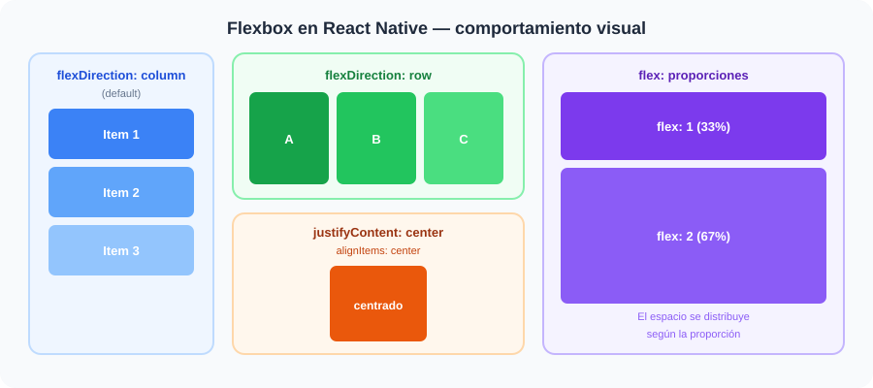
FLEXBOX VISUAL
UNP · 2026
Flexbox — comportamiento visual
Cómo se ven en pantalla los distintos valores de flexDirection, justifyContent y flex.
15 / 30
Notes:
Mostrar en Expo Snack cada ejemplo en vivo. Cambiar un valor y ver el efecto inmediato.

Slide 16
REFERENCIA
UNP · 2026
Componentes nativos esenciales
Estos son los bloques primitivos con los que se construye toda app en React Native.
View
Text
Contenedor base. Equivale a div en web.
Todo texto debe ir dentro de Text.
<View style={styles.box} />
<Text>{mensaje}</Text>
Image
TextInput
Imágenes locales y remotas (uri).
Campo de texto editable.
<Image source={{uri:url}} />
<TextInput onChangeText={setV} />
TouchableOpacity
ScrollView
Área presionable con feedback visual.
Contenedor con scroll libre.
<TouchableOpacity onPress={fn} />
<ScrollView horizontal={false} />
16 / 30
Notes:
No entrar en detalle de todos. Mencionar que los verán en uso durante el workshop.

Slide 17
PRÁCTICA
UNP · 2026
Design tokens — constants/theme.ts
Definir la paleta y escala tipográfica desde el primer día evita inconsistencias en todo el proyecto.
// constants/theme.ts
export const Colors = {
primary: '#1D4ED8',
secondary: '#0D9488',
background: '#F8FAFC',
surface: '#FFFFFF',
text: '#152238',
textMuted: '#64748B',
danger: '#EF4444',
success: '#22C55E',
warning: '#F59E0B',
};
export const Spacing = {
xs: 4, sm: 8, md: 16, lg: 24, xl: 32, xxl: 48
};
export const FontSize = {
xs: 11, sm: 12, md: 14, lg: 16, xl: 20, xxl: 24, xxxl: 32
};
export const Radius = {
sm: 4, md: 8, lg: 12, xl: 20, full: 999
};
// Uso en componentes
import {Colors, Spacing} from '@/constants/theme';
const styles = StyleSheet.create({
boton: {
backgroundColor: Colors.primary,
padding: Spacing.md,
borderRadius: Radius.md,
},
texto: {
color: Colors.text,
fontSize: FontSize.lg,
},
});
Sin magic numbers.
Nunca hardcodear colores.
17 / 30
Notes:
Primera tarea del equipo en el workshop: definir su propia paleta en theme.ts.

Slide 18
PRÁCTICA
UNP · 2026
Estructura de carpetas del proyecto
Esta estructura se usa desde el día 1 y escala a lo largo de todo el curso.
mi-app/
├── app/ ← rutas (Expo Router)
│ ├── (tabs)/ ← Tab Navigator
│ │ ├── index.tsx ← HomeScreen
│ │ └── perfil.tsx ← PerfilScreen
│ ├── detalle/[id].tsx ← ruta dinámica (Clase 3)
│ └── _layout.tsx ← layout raíz
├── components/
│ ├── ui/ ← Boton, Badge, Input genéricos
│ └── TarjetaX.tsx ← componente del dominio
├── constants/
│ └── theme.ts ← colores, tipografía, spacing
├── types/
│ └── index.ts ← interfaces TypeScript
├── hooks/ ← custom hooks (Clase 5)
├── services/ ← llamadas a API (Clase 5)
└── data/
└── mockData.ts ← datos de prueba
Convenciones del equipo
PascalCase para componentes
camelCase para funciones y variables
Un componente por archivo
Props siempre tipadas con interfaces
Estilos al final del archivo
Sin magic numbers ni hardcoded strings
Sin console.log en Pull Requests
18 / 30
Notes:
Crear esta estructura en vivo con los alumnos — que todos la vean crecer desde cero.

Slide 19
PRÁCTICA · GIT
UNP · 2026
Git workflow del equipo
Un flujo simple que evita los conflictos más comunes en proyectos grupales.
1
Crear rama por feature
git checkout -b feature/pantalla-home
2
Trabajar y commitear
git add .
git commit -m 'add: HomeScreen component'
3
Traer cambios de main
git fetch origin
git rebase origin/main
4
Pull Request → revisión
# Abrir PR en GitHub
# Al menos 1 compañero aprueba antes del merge
19 / 30
main siempre deployable. Nadie pushea directo a main.
Notes:
Demostración: crear el repo en GitHub y agregar a los compañeros como colaboradores.

Slide 20
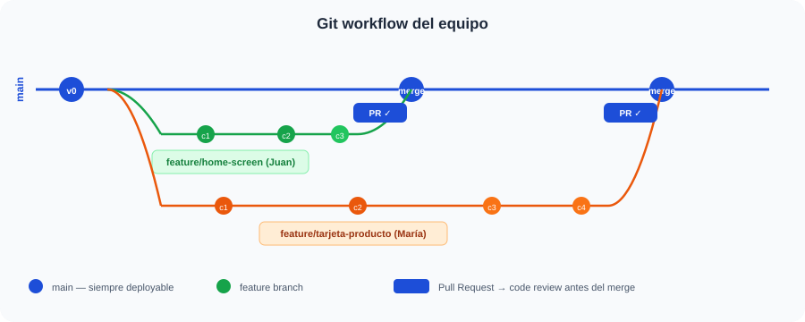
GIT FLOW VISUAL
UNP · 2026
Git branches — flujo visual del equipo
Cada integrante trabaja en su propia rama y mergea a main mediante Pull Request revisado.
20 / 30
Notes:
Mostrar un PR real en GitHub para que vean cómo se ve la interfaz de code review.

Slide 21
WORKSHOP GRUPAL
2h 30m · Kickoff del proyecto
Definir el proyecto,
crear el repo y la primera pantalla
Elegir el tema
Definir las pantallas
A
Delivery, turnos, eventos, e-commerce, etc. Algo con CRUD que les interese y tenga alcance acotado.
B
Listar 4-6 pantallas mínimas. Home, detalle, formulario, perfil. Dibujar un wireframe básico en papel.
Roles del equipo
Repo + primera pantalla
C
1 líder de proyecto, devs por feature. Todos tocan código. Crear las ramas de trabajo desde el día 1.
D
GitHub con README (nombre, descripción, integrantes). constants/theme.ts y HomeScreen estática.
Notes:
Recorrer cada grupo. Ayudar a acotar el scope — los proyectos siempre tienden a ser demasiado ambiciosos.

Slide 22
LIVE CODING
UNP · 2026
HomeScreen estática — live coding
Construimos juntos la primera pantalla. Cada grupo adapta el contenido a su proyecto.
// app/(tabs)/index.tsx
import { View, Text, Image, StyleSheet } from 'react-native';
import { Colors, Spacing, FontSize } from '@/constants/theme';
export default function HomeScreen() {
return (
<View style={styles.container}>
{/* Header con nombre del proyecto */}
<View style={styles.header}>
<Text style={styles.titulo}>Mi App ✓</Text>
<Text style={styles.sub}>Tecnicatura UNP · 2026</Text>
</View>
{/* Sección de bienvenida */}
<View style={styles.bienvenida}>
<Text style={styles.emoji}>🚀</Text>
<Text style={styles.msg}>
Proyecto grupal · Clase 1
</Text>
</View>
{/* Tarjetas de features del proyecto */}
<View style={styles.features}>
<Text style={styles.featureLabel}>Lo que vas a construir:</Text>
{/* Agregar tarjetas según el proyecto */}
</View>
</View>
);
}
22 / 30
Notes:
Live coding en pantalla. El objetivo es que TODOS tengan la app corriendo en su celular al final.

Slide 23
DEBUGGING
UNP · 2026
Errores comunes en la Clase 1
Estos son los problemas que aparecen siempre en la primera clase — reconocerlos ahorra tiempo.
Error
Unable to resolve module '@/constants/theme'
→ Verificar tsconfig.json: paths: {'@/*': ['./*']}. Reiniciar el servidor con expo start --clear.
Error
Text strings must be rendered within a <Text> component
→ Envolver todo texto en <Text>. Revisar que no haya strings sueltos entre componentes JSX.
Error
Cannot find module 'react-native'
→ Borrar node_modules y package-lock.json. Correr npm install. Reiniciar Expo.
Error
Invariant Violation: View config getter callback must be a function
→ Verificar la capitalización: View, Text, Image (con mayúscula). Revisar el import.
23 / 30
Notes:
Reproducir el primer error intencionalmente — eliminar el <Text> wrapper y mostrar el mensaje de error.

Slide 24
DEVELOPER EXPERIENCE
UNP · 2026
Hot Reload — la herramienta más poderosa
Expo actualiza tu app en el celular en menos de 1 segundo al guardar un archivo.
Fast Refresh
Developer Menu
FR
DM
Actualiza solo el componente que cambió sin reiniciar la app. El estado se preserva.
Agitar el dispositivo o Cmd+D / Ctrl+M abre el menú: reload, inspector, performance.
Console.log
React DevTools
CL
DT
Los logs aparecen en la terminal donde corrés expo start. Útil para debugging rápido.
Extension para Chrome/Firefox para inspeccionar el árbol de componentes en tiempo real.
24 / 30
Notes:
Demo en vivo: cambiar el color de fondo y el texto — mostrar el reload en menos de 1 segundo.

Slide 25
CONFIG
UNP · 2026
app.json — configuración del proyecto
Este archivo define el nombre, ícono, permisos y plataformas soportadas de la app.
// app.json
{
"expo": {
"name": "Mi App UNP", // nombre en el dispositivo
"slug": "mi-app-unp", // ID único en Expo
"version": "1.0.0",
"orientation": "portrait", // portrait | landscape
"icon": "./assets/icon.png", // 1024x1024 PNG
"splash": {
"image": "./assets/splash.png",
"backgroundColor": "#152238"
},
"ios": {
"bundleIdentifier": "com.unp.miapp",
"supportsTablet": false
},
"android": {
"package": "com.unp.miapp",
"permissions": ["CAMERA", "ACCESS_FINE_LOCATION"]
},
"plugins": ["expo-camera", "expo-location"]
}
}
25 / 30
Notes:
No cambiar el bundleIdentifier hasta clase 10 — solo importa para el build de producción.

Slide 26
LIVE CODING
UNP · 2026
Primera pantalla completa con estilos
Agregamos estilos reales usando theme.ts — la pantalla que se entrega al final de la clase.
const styles = StyleSheet.create({
container: {
flex: 1,
backgroundColor: Colors.background,
padding: Spacing.md,
},
header: {
paddingTop: Spacing.xl,
paddingBottom: Spacing.md,
borderBottomWidth: 1,
borderBottomColor: '#E2E8F0',
},
titulo: {
fontSize: FontSize.xxxl,
fontWeight: 'bold',
color: Colors.text,
},
sub: {
fontSize: FontSize.md,
color: Colors.textMuted,
marginTop: Spacing.xs,
},
bienvenida: {
flex: 1,
alignItems: 'center',
justifyContent: 'center',
gap: Spacing.md,
},
});
26 / 30
Notes:
Este es el resultado final del live coding. Cada grupo adapta los colores a su tema.ts.

Slide 27
ENTREGA
UNP · 2026
Entrega grupal — Clase 1
Todo lo que el equipo debe tener commiteado antes del inicio de la Clase 2.
✓
Repositorio en GitHub
Rama main protegida, todos los integrantes como colaboradores
✓
README.md completo
Nombre del proyecto, descripción, integrantes, capturas de la primera pantalla
✓
Proyecto Expo corriendo
npx expo start sin errores — app visible en Expo Go en el celular
✓
Estructura de carpetas
app/, components/, constants/, types/, data/ creadas según la convención
✓
constants/theme.ts
Paleta de colores, escala tipográfica y spacing definidos
✓
HomeScreen estática
Pantalla principal con el nombre del proyecto y diseño base
★
Wireframe de las 4-6 pantallas
BONUS
Boceto (papel o Figma) del flujo de usuario del proyecto — bonus
27 / 30
Link del repo en el canal del curso antes de la Clase 2.
Notes:
Verificar que cada grupo tenga el repo creado antes de irse. Sin repo no hay entrega.

Slide 28
RECURSOS
UNP · 2026
Documentación y recursos del curso
Documentación oficial
Herramientas del curso
Para seguir aprendiendo
reactnative.dev
expo.dev/go
@notjust.dev en YouTube
Guía oficial de React Native
Descargar Expo Go para iOS/Android
Proyectos completos con Expo
docs.expo.dev
snack.expo.dev
react.dev
SDK de Expo y referencia completa
Playground online de React Native
Documentación oficial de React
expo.github.io/router
github.com
typescriptlang.org
Expo Router — file-based routing
Repositorio grupal del proyecto
TypeScript — handbook completo
Todo el material del curso estará en el aula virtual de la Universidad Nacional de Pilar.
28 / 30
Notes:
Mandar estos links por el canal del curso. No son obligatorios pero son la base del autoaprendizaje.

Slide 29
PRÓXIMA CLASE
UNP · 2026
Clase 2 — Lo que viene
Con el repo y la primera pantalla lista, la Clase 2 arranca directo al código.
useState
Estado local — qué es el estado, cómo cambia la UI, múltiples estados, re-renders
Componentes
Props tipadas con TypeScript, composición de componentes, convenciones del equipo
FlatList
Listas eficientes — windowing, keyExtractor, ListEmptyComponent, pull-to-refresh
mockData.ts
Datos de prueba tipados antes de conectar la API real — iteración rápida
Primer PR
Workshop grupal: componentes del proyecto, FlatList funcionando y primer PR revisado
29 / 30
Traer el repo completo y el entorno funcionando — empezamos directo al código.
Notes:
Motivar: en la Clase 2 van a ver su app con datos reales y listas scrolleables.

Slide 30
1
¿Consultas?
Lo que construimos hoy:
2
Entorno configurado y app corriendo en el celular
Arquitectura de React Native y Expo explicada
JSX, props y componentes tipados con TypeScript
Flexbox y StyleSheet para el layout mobile
Estructura del proyecto grupal y Git workflow
Primera pantalla estática con theme.ts
Universidad Nacional de Pilar · Tecnicatura en Desarrollo de Software · 2026
Notes:
Cierre energético. Recordar: repo en GitHub antes de la Clase 2. El que tiene el wireframe tiene ventaja.

